Slide 1
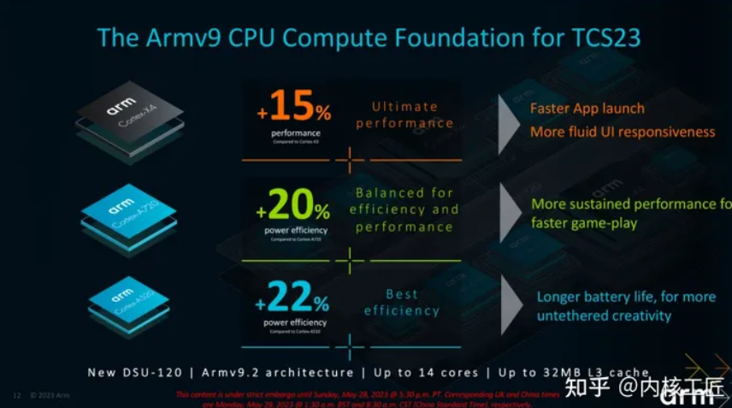
①了解ARM处理器的最新产品，以及嵌入式系统硬件平台的发展趋势是什么？
答：
2023年5月29日，ARM处理器的最新产品超级大核心Cortex-X4，大核心A720和小核心A520发布，三款核心都基于Arm v9.2指令架构，每个处理器对应的侧重点如下图所示。

Slide 2
①了解ARM处理器的最新产品，以及嵌入式系统硬件平台的发展趋势是什么？
答：
嵌入式硬件平台的发展有以下趋势：
1.集成度越来越高：随着芯片制造技术的不断进步，芯片的集成度会越来越高，单个芯片上可以集成更多的功能模块，从而实现更为复杂的系统功能。这也使得嵌入式系统的体积、功耗和成本等方面都有了很大的优化。
2.多核处理器的普及：为了提高处理速度和计算能力，嵌入式系统中的多核处理器将会越来越普及。多核处理器可以更好地利用资源，提高系统性能。同时，由于多核处理器在功耗、散热和实时性等方面也存在一些挑战，因此在开发嵌入式系统时需要更加注重软硬件协同设计。
3.强化安全性：随着物联网的不断发展，嵌入式系统的安全性问题也日益突出。未来的嵌入式系统需要具备更强的安全性能，应对各种网络攻击和数据泄露风险。为此，硬件厂商需要在硬件设计层面增强安全性能，比如使用更为复杂的加密算法和物理安全措施等。

Slide 3
②了解嵌入式Linux操作系统各个发行版的特点，以及它们的发展趋势
答：
1.OpenWrt
开放性和可定制性：OpenWrt是开源的，用户可以根据自己的需求进行定制和开发。它提供了丰富的软件包管理系统，可以根据需要选择和安装各种功能模块。
多平台支持：OpenWrt支持广泛的硬件平台，包括路由器、交换机、无线接入点等。它具有良好的移植性和兼容性，可以在不同的硬件设备上运行。
安全性：OpenWrt致力于提供安全的网络环境，通过及时更新软件包和修复漏洞来保护系统安全。同时，用户可以根据需要配置防火墙和其他安全功能。
灵活的网络配置：OpenWrt提供了强大的网络配置和管理功能。用户可以自定义网络拓扑、配置路由策略、设置网络服务等，以满足不同场景下的需求。
社区支持和活跃度：OpenWrt有庞大的社区支持，用户可以通过社区获取技术支持、分享经验和参与开发，使系统得以不断改进和完善。

Slide 4
②了解嵌入式Linux操作系统各个发行版的特点，以及它们的发展趋势
答：
2.Windriver
高度可定制：Wind River Linux提供了丰富的软件组件和工具链，允许用户根据特定需求进行高度定制。用户可以选择所需的功能模块和驱动程序，以构建适合其嵌入式设备的最小、最优化的系统。
实时性能：Wind River Linux支持实时性能，可用于对时间敏感的应用。它提供了实时内核选项，并针对实时任务进行优化，以满足对响应时间和确定性的要求。
安全性：Wind River Linux注重安全性，通过提供各种安全机制和功能来保护设备和数据的安全。它支持安全启动、加密文件系统、访问控制和防火墙等安全特性。
多架构支持：Wind River Linux支持多种硬件架构，包括ARM、x86、PowerPC等，使其适用于不同类型的嵌入式设备和处理器。
工业标准和认证：Wind River Linux符合工业标准，如POSIX、IEC 61508、ISO 26262等。它还通过了各种行业认证，如Avionics、Automotive SPICE等，确保其在相关领域的可靠性和质量。
强大的开发工具支持：Wind River Linux提供了一套强大的开发工具链，包括调试器、编译器和分析工具，以帮助开发人员进行应用程序开发、调试和优化。

Slide 5
②了解嵌入式Linux操作系统各个发行版的特点，以及它们的发展趋势
答：
3.Ubuntu Core
安全性：Ubuntu Core 采用了一系列安全机制，包括基于 Snap 的应用程序隔离、文件系统完整性检查、自动安全更新等。这些特性确保设备在运行过程中可以持续保持安全状态，并及时修复任何已知的安全漏洞。
可靠性：Ubuntu Core 遵循 Ubuntu LTS（Long Term Support）版本策略，提供长期支持和维护，为设备提供稳定可靠的运行环境。此外，它还支持事务式更新，使得系统更新变得更加可靠和可回退。
精简性和模块化：Ubuntu Core 采用了模块化架构，可以根据设备需求选择性地加载和配置所需的功能和组件，从而实现系统的精简和优化。
Snappy 技术支持：Ubuntu Core 使用 Snappy 包管理系统，可以方便地进行软件安装、升级和管理。Snappy 方案提供了安全的应用隔离，使得应用之间不会相互干扰或引起系统崩溃。
开放性和兼容性：Ubuntu Core 基于开源原则，提供了丰富的开发工具和文档，支持开发者自由定制和扩展设备功能。同时，它也在一些行业标准中得到广泛应用，如工业自动化、智能家居等。
云集成：Ubuntu Core 集成了 Ubuntu One 平台，可以与云服务无缝连接，方便进行远程管理和监控，同时支持云端应用部署和配置。

Slide 6
②了解嵌入式Linux操作系统各个发行版的特点，以及它们的发展趋势。
答：
发展趋势：
1、定制化：嵌入式操作系统将面向特定应用提供简化型系统调用接口，专门支持一种或一类嵌入式应用。嵌入式操作系统同将具备可伸缩性、可裁减的系统体系结构，提供多层次的系统体系结构。嵌入式操作系统将包含各种即插即用的设备驱动接口;
2、节能化：嵌入式操作系统继续采用微内核技术，实现小尺寸、微功耗、低成本以支持小型电子设备。同时，提高产品的可靠性和可维护性。嵌入式操作系统将形成最小内核处理集，减小系统开销，提高运行效率，并可用于各种非计算机设备;
3、人性化：嵌入式操作系统将提供精巧的多媒体人机界面，以满足不断提高的用户需求;
4、安全化：嵌入式操作系统应能够提供安全保障机制，源码的可靠性越来越高;
5、网络化：面向网络、面向特定应用，嵌入式操作系统要求配备标准的网络通信接口。嵌入式操作系统的开发将越来越易于移植和联网。嵌入式操作系统将具有网络接入功能，提供TCP/UDP/IP/PPP协议支持及统一的MAC访问层接口，为各种移动计算设备预留接口;
6、标准化：随着嵌入式操作系统的广泛应用的发展，信息交流、资源共享机会增多等问题的出现，需要建立相应的标准去规范其应用。

Slide 7
③综合嵌入式处理器和嵌入式操作系统的产品，哪些产品（嵌入式处理器、嵌入
式操作系统）结合在一起应用比较多，其原因是什么？
答：
1.ARM处理器与Linux操作系统：ARM架构是目前嵌入式系统中最流行的处理器架构之一。与Linux操作系统结合使用可以实现强大的处理能力和灵活性。ARM处理器具有低功耗、高性能和丰富的外设接口等优点，而Linux操作系统提供了广泛的软件支持和丰富的开发工具，使其成为许多嵌入式设备的首选组合。
2. Intel x86处理器与Windows Embedded操作系统：Intel x86架构的处理器与Windows Embedded操作系统结合使用可以实现兼容性和易用性。Windows Embedded操作系统提供了与标准Windows操作系统相似的用户体验和开发环境，同时支持各种嵌入式设备所需的功能和驱动程序。
3.MIPS处理器与嵌入式Linux操作系统：MIPS处理器是另一种常见的嵌入式处理器架构。与嵌入式Linux操作系统结合使用，可以实现高度定制化的嵌入式系统。MIPS处理器具有良好的性能和功耗比，适用于多种应用场景，而嵌入式Linux操作系统提供了丰富的软件支持和开发工具，方便开发人员进行系统定制和应用开发。

